Slide 1
ಲಗಿನಾಯಕನಹಳ್ಳಿಯಲ್ಲಿ ವಿಶ್ವ ಮಣ್ಣು ದಿನ
“ಮಣ್ಣು ಮತ್ತು ನೀರು: ಜೀವನದ ಮೂಲ” 2023ನೇ ಸಾಲಿನ ಮಣ್ಣು ದಿನದ ಧ್ಯೇಯವಾಗಿದೆ.ಇದರ ಪ್ರಯುಕ್ತ ಶಿಡ್ಲಘಟ್ಟ ತಾಲ್ಲೂಕಿನ ಲಗಿನಾಯಕನಹಳ್ಳಿಯಲ್ಲಿ ಗ್ರಾಮದಲ್ಲಿ ಜಿಕೆವಿಕೆ ವಿದ್ಯಾರ್ಥಿಗಳು ಹಮ್ಮಿಕೊಂಡಿದ್ದ ಗ್ರಾಮೀಣ ಕಾರ್ಯಾನುಭವದಡಿಯಲ್ಲಿ ಮಣ್ಣಿನ ದಿನವನ್ನು ಹಮ್ಮಿಕೊಳ್ಳಲಾಯಿತು.ಈ ಕಾರ್ಯಕ್ರಮದಲ್ಲಿ ಮುಖ್ಯ ಅತಿಥಿಗಳಾಗಿ ಡಾ.ಕೃಷ್ಣಮೂರ್ತಿ, ಡಾ.ಜಯಂತಿ ಮತ್ತು ಗ್ರಾಮದ ಮುಖಂಡರಾದ ಮುನಿಯಪ್ಪ(ಮಾಜಿ ಜಿಲ್ಲಾ ಪಂಚಾಯಿತಿ ಸದಸ್ಯರು), ಮುನಿರೆಡ್ಡಿ ( ಡೈರಿ ಅಧ್ಯಕ್ಷರು ),ಮುನಿಸ್ವಾಮಿ (ಡೈರಿ ಕಾರ್ಯದರ್ಶಿ) ರವರು ಪಾಲ್ಗೊಂಡಿದ್ದರುಮಣ್ಣು ಮತ್ತು ನೀರಿನ ಮಹತ್ವ ,ಸಂರಕ್ಷಣೆ,ಮಣ್ಣಿನ ಫಲವತ್ತತೆ ಹಾಗೂ ಮಣ್ಣಿನ ಸವಕಳಿ ಬಗ್ಗೆ ಡಾ॥ಆರ್.ಕೃಷ್ಣಮೂರ್ತಿ ಮತ್ತು ಡಾ. ಜಯಂತಿರವರು ಗ್ರಾಮಸ್ಥರಿಗೆ ಅರಿವನ್ನು ಮೂಡಿಸುವಲ್ಲಿ ಪಾತ್ರರಾದರು.ಈ ಕಾರ್ಯಕ್ರಮಕ್ಕೆ ಸಮಸ್ತ ಲಗಿನಾಯಕನಹಳ್ಳಿಯ ಗ್ರಾಮಸ್ಥರು ಮತ್ತು ಶಾಲಾ ಮಕ್ಕಳು ಆಗಮಿಸಿದ್ದರು .ಈ ಕಾರ್ಯಕ್ರಮದಲ್ಲಿ ವಿಶ್ವ ಮಣ್ಣು ದಿನಾಚರಣೆಯ ಅಂಗವಾಗಿ ಜಿಕೆವಿಕೆ ವಿದ್ಯಾರ್ಥಿಗಳಿಂದ ಗ್ರಾಮದ ಶಾಲೆಯಲ್ಲಿ ಆಯೋಜಿಸಿದ್ದ ವಿವಿಧ ಸ್ಪರ್ಧೆಗಳಾದ ಚಿತ್ರಕಲೆ,ರಸಪ್ರಶ್ನೆ,ಕ್ಲೇ ಮಾಡ್ಲಿಂಗ್ ವಿಜೇತರಿಗೆ ಬಹುಮಾನವನ್ನು ವಿತರಿಸಲಾಯಿತು.

Slide 2
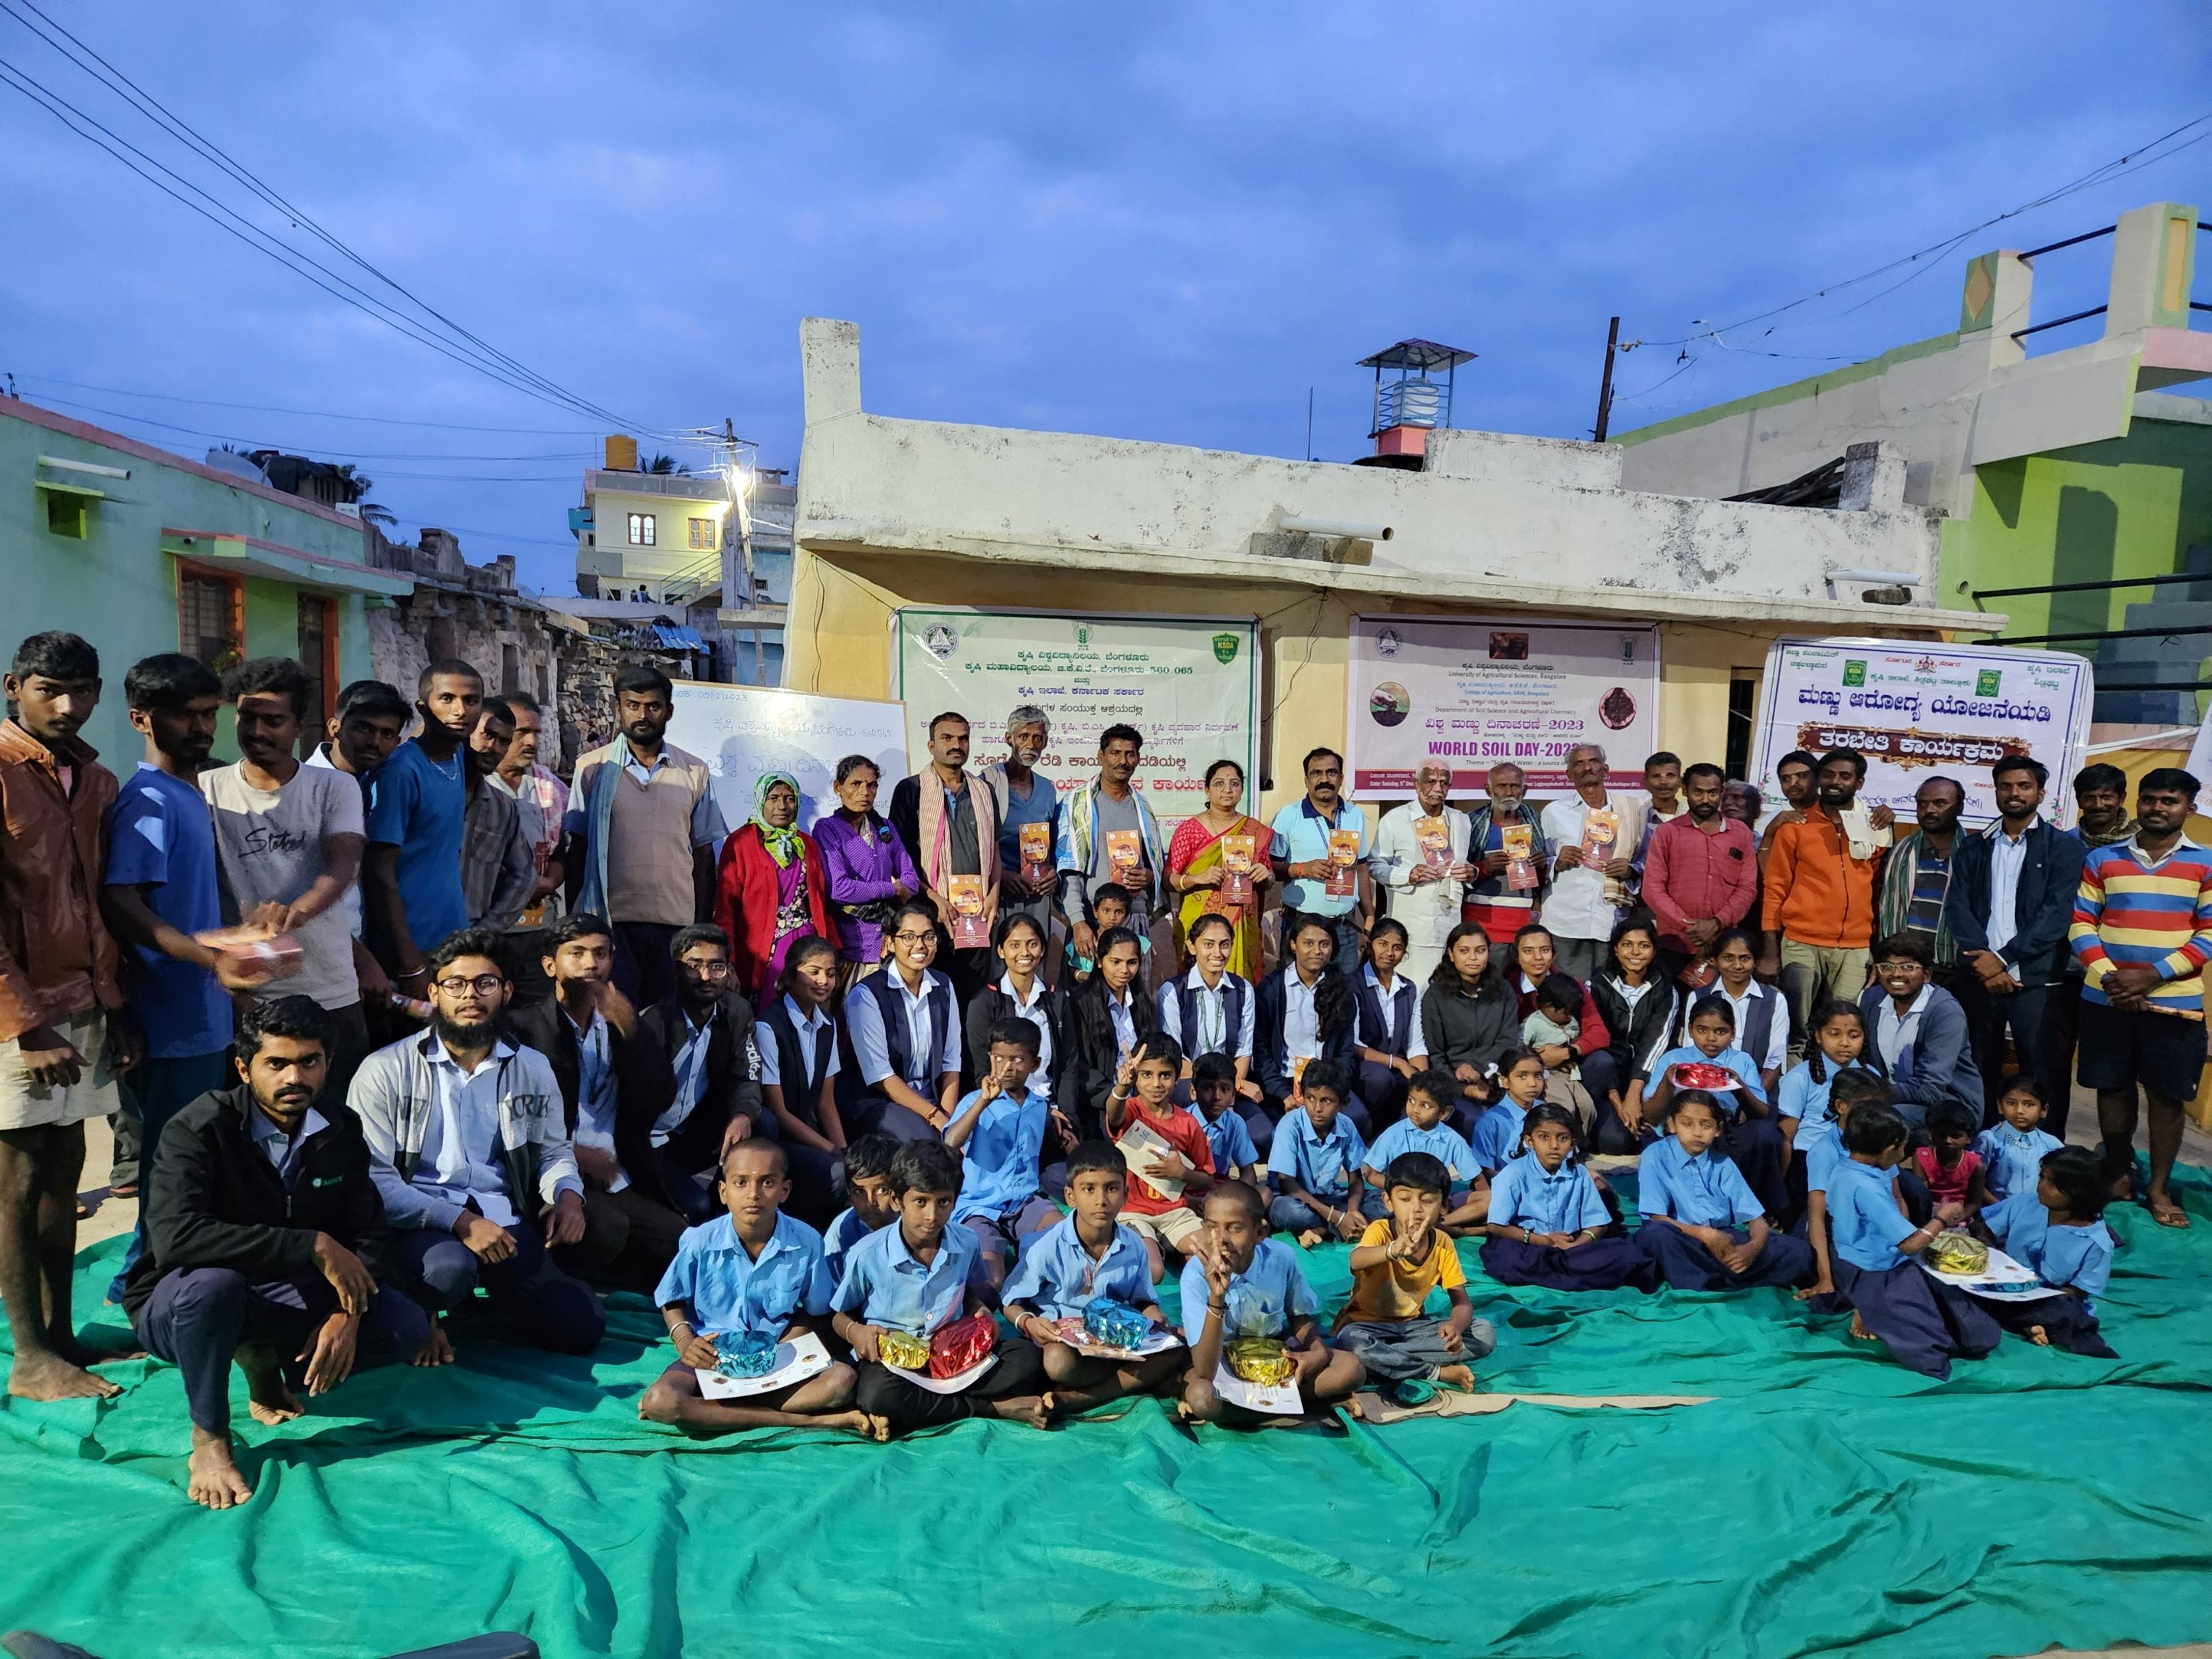

Slide 3
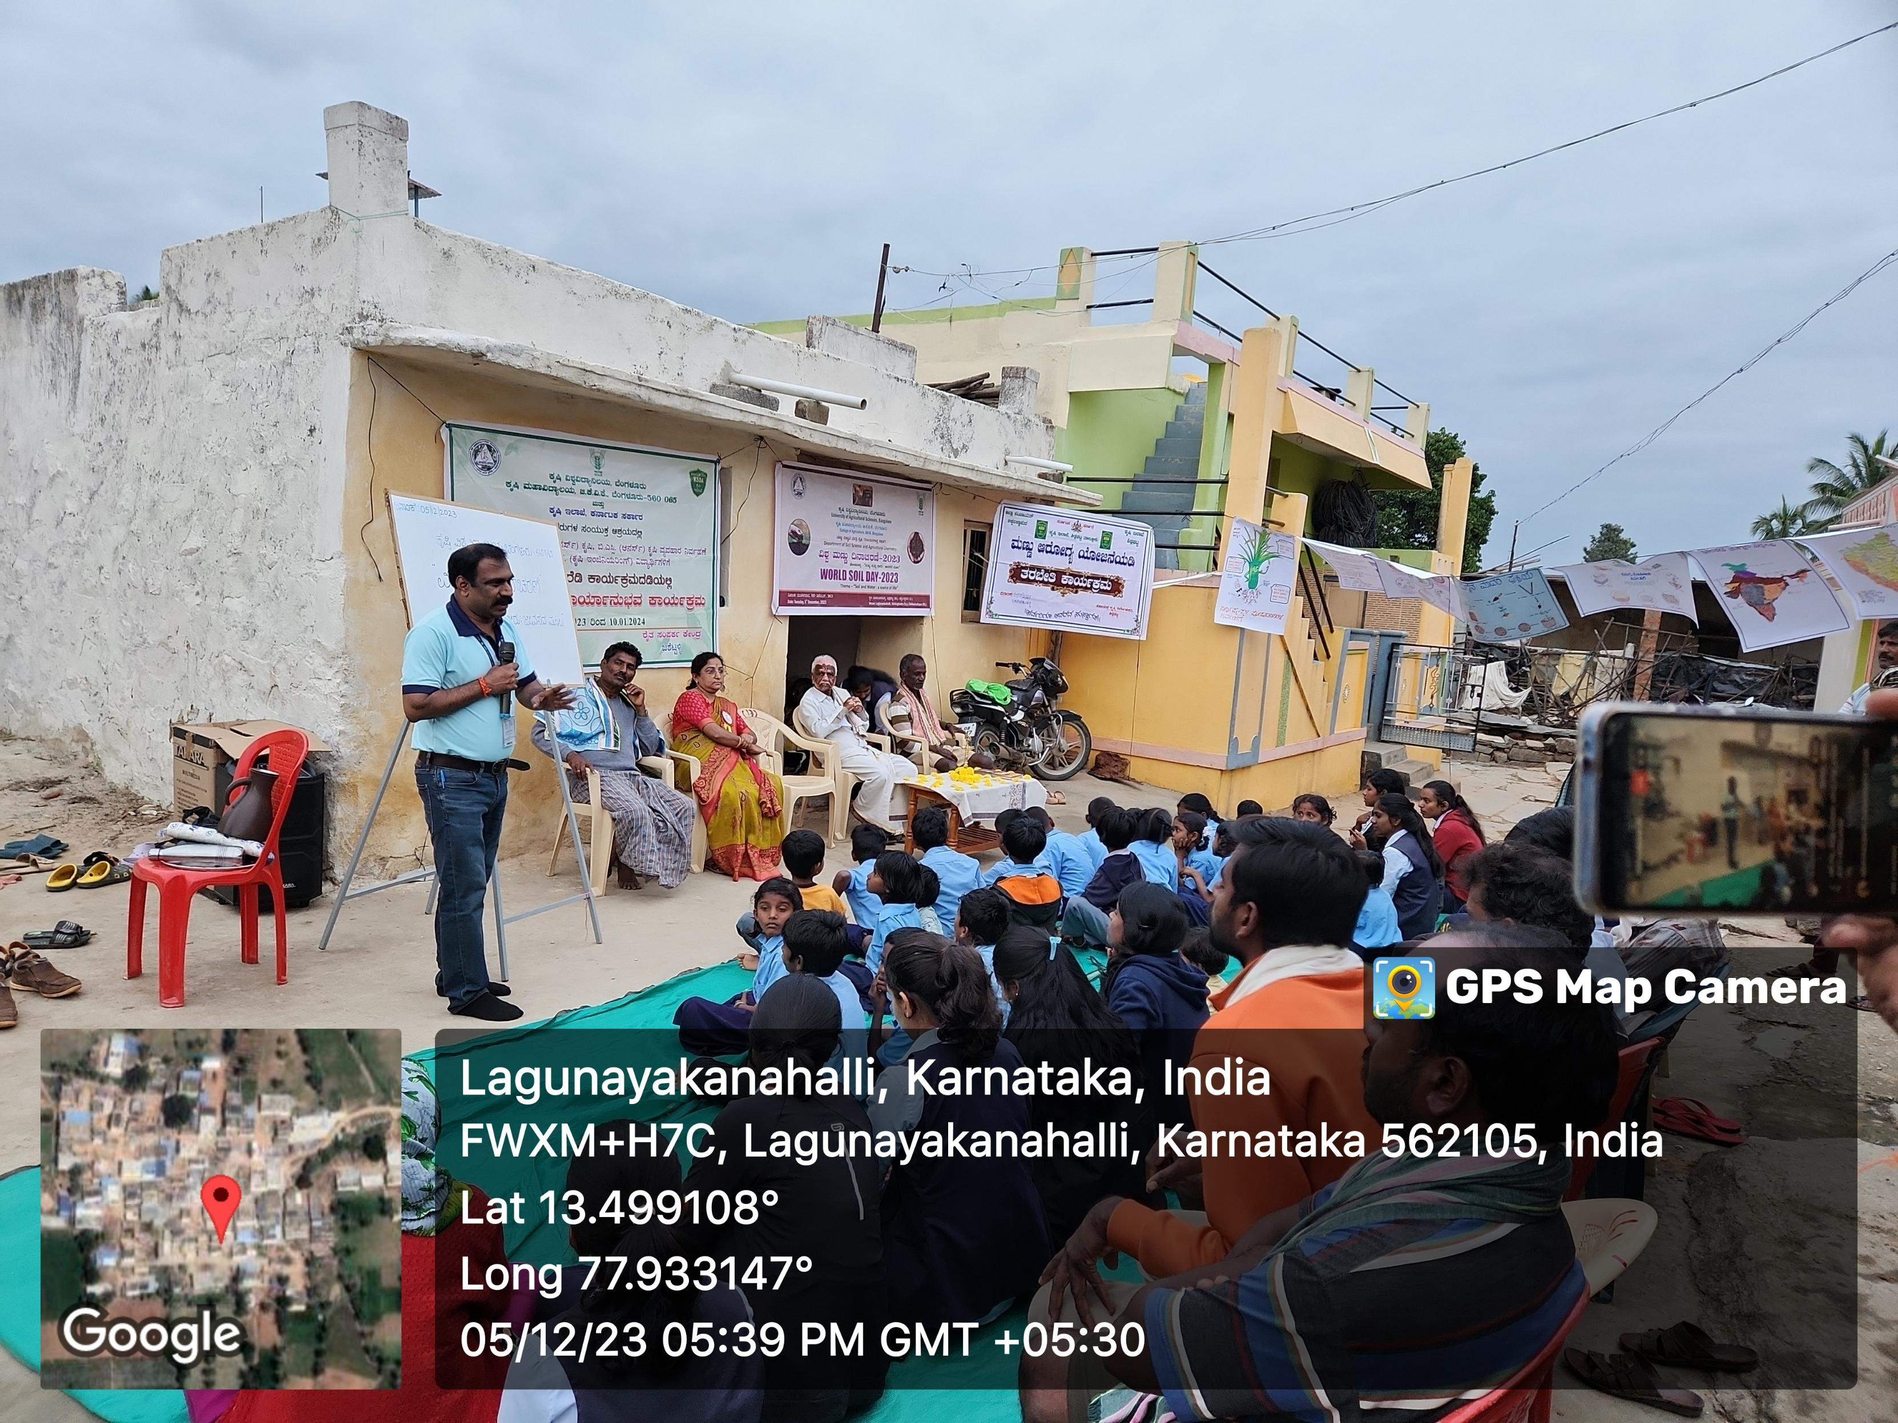

Slide 4
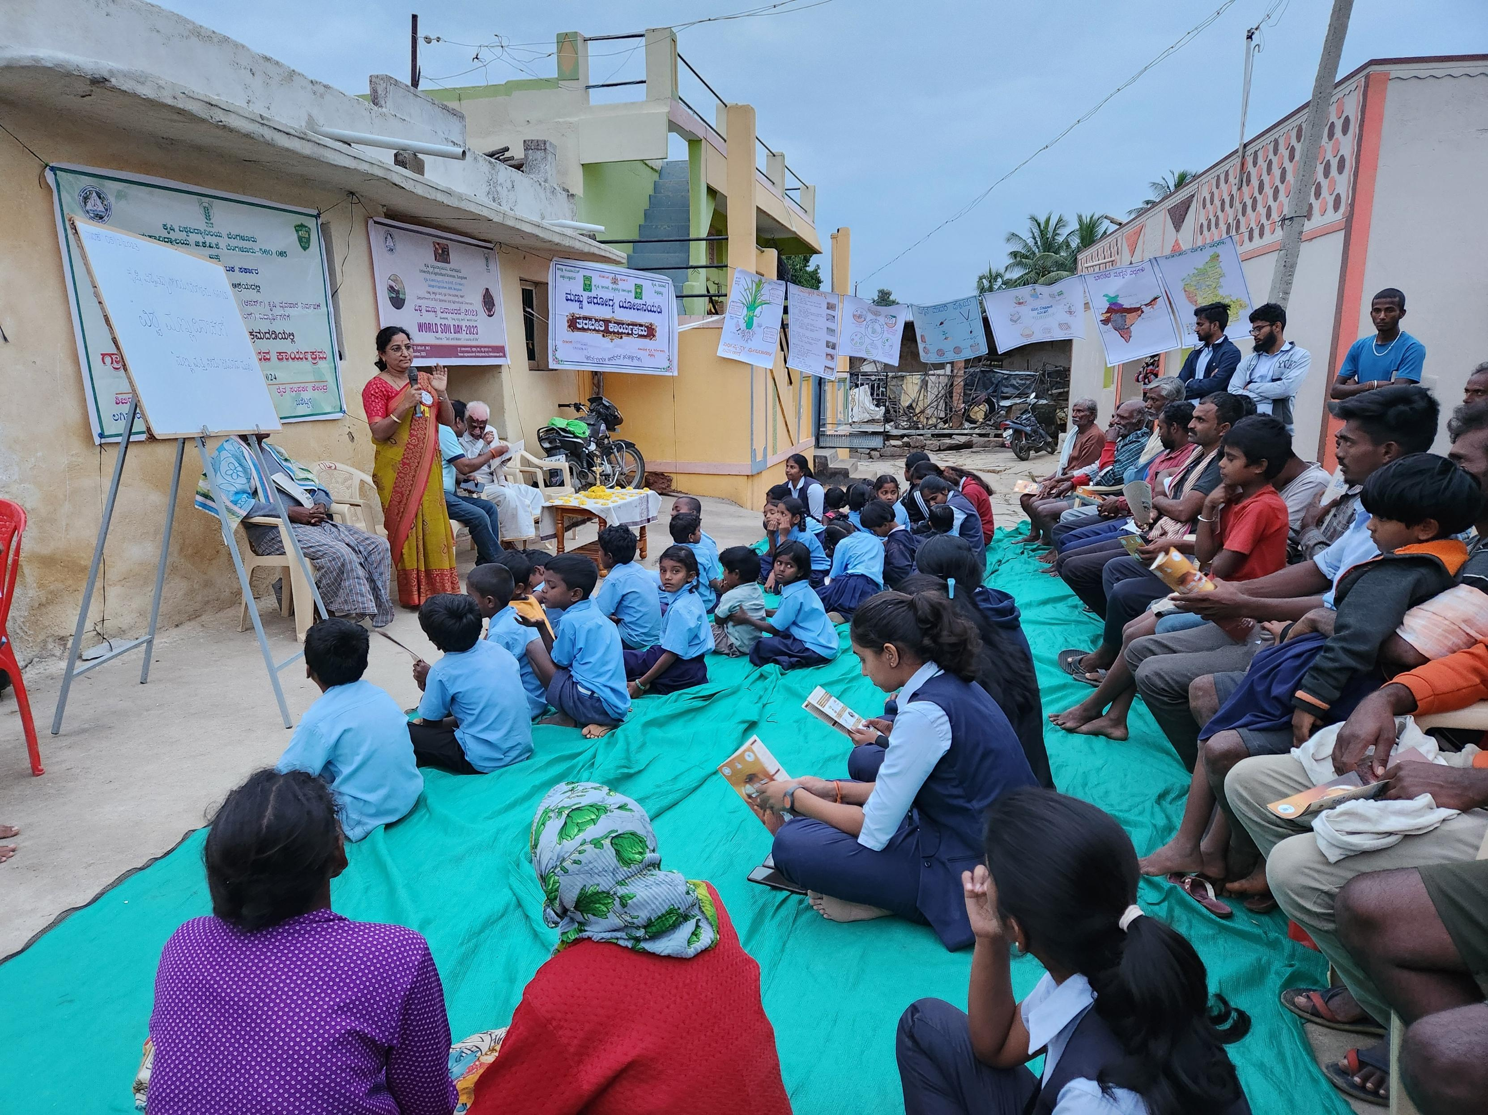

Slide 5
